Slide 1
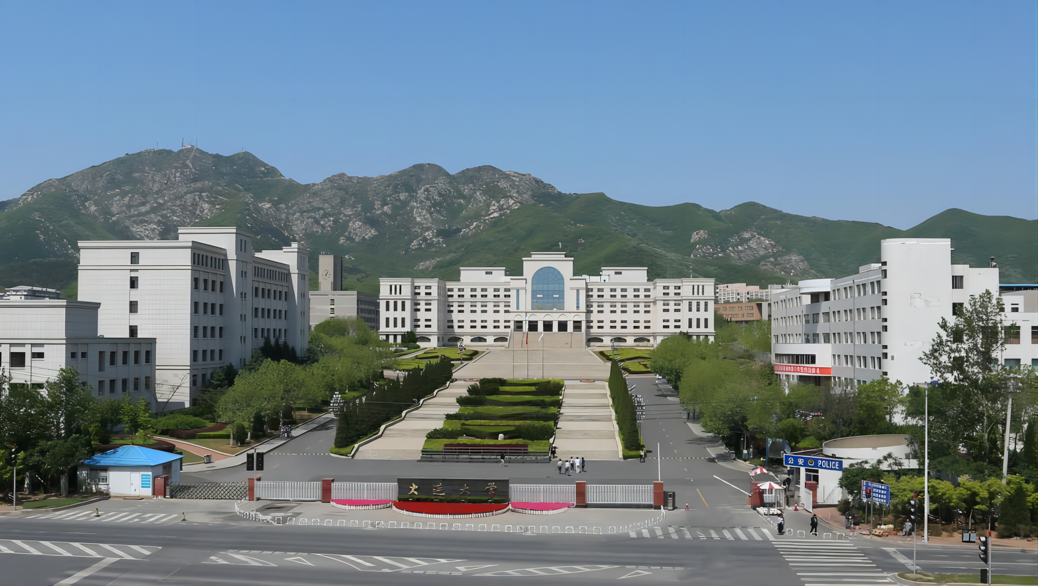

多模态学习 汇报人：陶金魁
2024年3月

Slide 2
本章目录
01 定义介绍
02 研究方向
03 经典模型
04 论文总结

Slide 3
1 定义介绍
01 定义介绍
02 研究方向
03 经典模型
04 论文总结

Slide 4
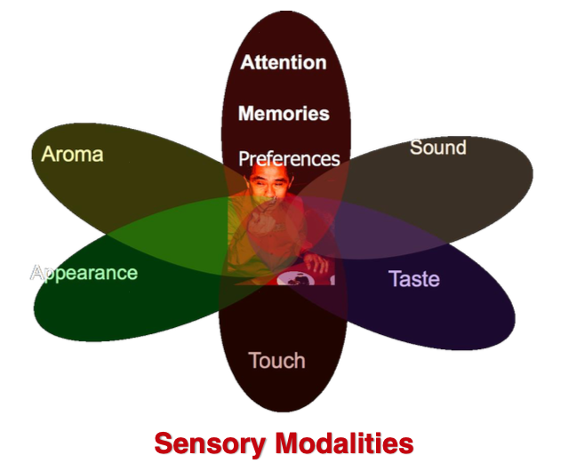
一、定义
多模态机器学习，英文全称 MultiModal Machine Learning (MMML)
模态（modal）是事情经历和发生的方式，我们生活在一个由多种模态（Multimodal）信息构成的世界，包括视觉信息、听觉信息、文本信息、嗅觉信息等等，当研究的问题或者数据集包含多种这样的模态信息时我们称之为多模态问题，研究多模态问题是推动人工智能更好的了解和认知我们周围世界的关键。

Slide 5
1.1 模态
模态是指一些表达或感知事物的方式，每一种信息的来源或者形式，都可以称为一种模态。例如，人有触觉，听觉，视觉，嗅觉；信息的媒介，有语音、视频、文字等；多种多样的传感器，如雷达、红外、加速度计等。以上的每一种都可以称为一种模态。
有时，人们把"多模态数据"和"非结构化数据"混淆使用，多模态数据是指包含多种数据模态的数据，例如可能包含文本、图像、视频和音频等。非结构化数据的含义更加宽泛，指没有固定数据结构的数据，它可能是文本、图像、视频或音频等任何格式，由于没有统一格式，无法被计算机直接处理。

Slide 6
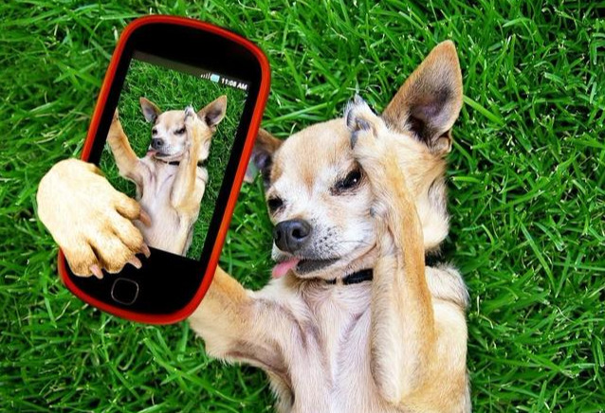
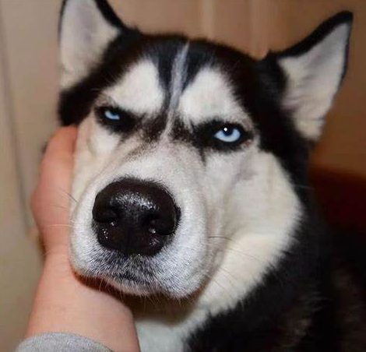

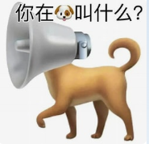
1.2 多模态
多模态即是从多个模态表达或感知事物。 多模态可归类为同质性的模态，例如从两台相机中分别拍摄的图片，异质性的模态，例如图片与文本语言的关系。
多模态可能有以下三种形式：
描述同一对象的多媒体数据。如互联网环境下描述某一特定对象的视频、图片、语音、文本等信息。下图即为典型的多模态信息形式。“狗”的多模态数据(图像、音频与文本)
Dogs are used to keep watch.
They tell people when dangeris coming.
Some dogs are used to keep people safe.

Slide 7
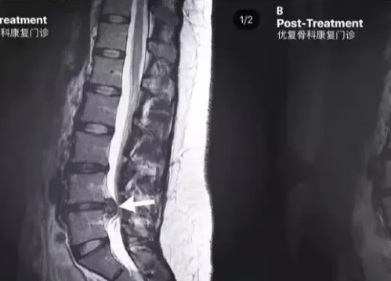
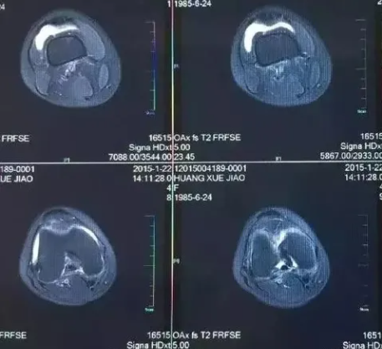
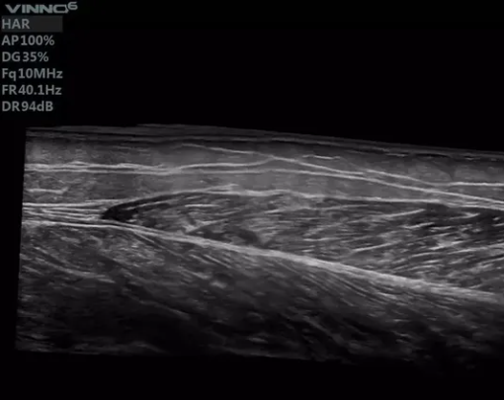
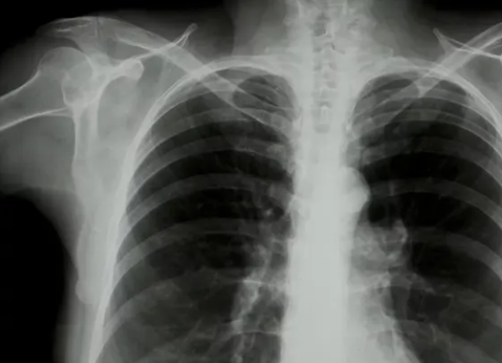
1.2 多模态
来自不同传感器的同一类媒体数据。如医学影像学中不同的检查设备所产生的图像数据， 包括B超(B-Scan ultrasonography)、计算机断层扫描(CT)、核磁共振等；物联网背景下不同传感器所检测到的同一对象数据等。
具有不同的数据结构特点、表示形式的表意符号与信息。如描述同一对象的结构化、非结构化的数据单元；描述同一数学概念的公式、逻辑符号、函数图及解释性文本；描述同一语义的词向量、词袋、知识图谱以及其它语义符号单元等。
▲ 这是核磁共振对比影像
▲ 这是CT断层扫描影像
▲ 这是超声扫描影像
▲ 这是X光影像

Slide 8
1.2 多模态
真实世界的数据都是多模态的
早期的 AI 研究通常都是在单一模态数据上进行的，例如在自然语言处理领域，研究人员通常只关注文本数据，计算机视觉领域的研究人员只关注图像数据。因此，AI 应用总是局限于特定模态，垃圾邮件过滤应用处理的都是文本，照片分类应用处理的都是图像，语音识别应用处理的都是音频。
但是现实世界的数据往往是多模态的。视频常伴随着音轨，还有文本字幕。社交媒体平台的帖子、新闻文章或者其它互联网上的内容经常混合着文本、图像、视频和音频。因此，处理多模态数据的需求促进了多模态 AI 的发展。

Slide 9
1.3 多模态学习
多模态学习是从多种模态的数据中学习并且提升自身的算法，它不是某一个具体的算法，它是一类算法的总称。例如，人类可以同时通过视觉和听觉来识别人或物体，而多模态深度学习关注的是为计算机开发类似的能力，让模型也能同时处理来自不同模态的输入。
从语义感知的角度切入，多模态数据涉及不同的感知通道如视觉、听觉、触觉、嗅觉所接收到的信息;在数据层面理解，多模态数据则可被看作多种数据类型的组合，如图片、数值、文本、符号、音频、时间序列，或者集合、树、图等不同数据结构所组成的复合数据形式，乃至来自不同数据库、不同知识库的各种信息资源的组合。对多源异构数据的挖掘分析可被理解为多模态学习。

Slide 10
1.3 多模态学习

Slide 11
2 研究方向
01 定义介绍
02 研究方向
03 经典模型
04 论文总结

Slide 12
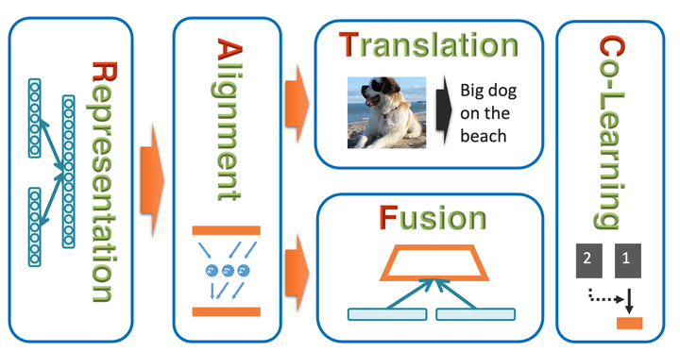
二、研究方向
多模态学习主要包括以下几个研究方向：
多模态表示学习（Multimodal Representation）：主要研究如何将多个模态数据所蕴含的语义信息数值化为实值向量。
模态间映射：主要研究如何将某一特定模态数据中的信息映射至另一模态。
对齐（Alignment）：主要研究如何识别不同模态之间的部件、
元素的对应关系。
多模态融合（Multimodal Fusion）：主要研究如何整合不同模
态间的模型与特征。
协同学习（Co-learning）：主要研究如何将信息富集的模态上
学习的知识迁移到信息匮乏的模态，使各个模态的学习互相辅
助。典型的方法包括多模态的零样本学习、领域自适应等。

Slide 13
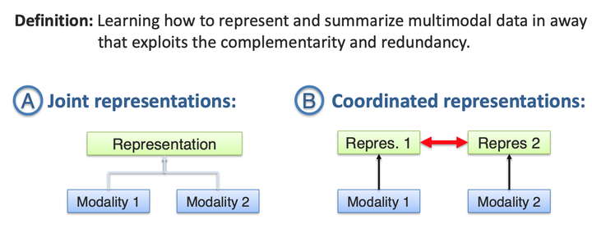
2.1 多模态表示学习
如何以利用多种模态的互补性和冗余性的方式表示和总结多模态数据。多模态数据的异质性使得构建这样的表示具有挑战性。例如，语言通常是象征性的，而音频和视觉形式将被表示为信号。
单模态的表征负责将信息表示为计算机可以处理的数值向量或者进一步抽象为更高层的特征向量，而多模态表征是指通过利用多模态之间的互补性，剔除模态间的冗余性，从而学习到更好的特征表示。
应用场景：智能音箱；数字座舱；传感器智能等。

Slide 14
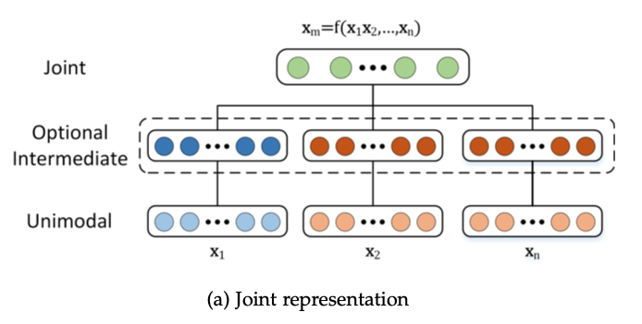
2.1.1 联合表示
联合表示（Joint Representation）：将多个模态的信息一起映射到一个统一的多模态向量空间，Joint结构注重捕捉多模态的互补性，融合多个输入模态$x_1,x_2$获得多模态表征$x_m=f(x_1,...,x_n)$，进而使$x_m$完成某种预测任务。

Slide 15
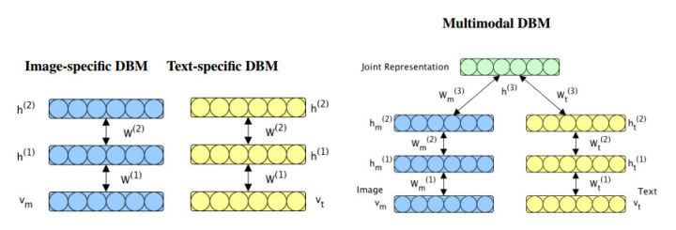
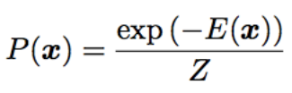
2.1.1 联合表示
Multimodal learning with deep boltzmann machines (NIPS 2012) 提出将 deep boltzmann machines（DBM） 结构扩充到多模态领域，通过 Multimodal DBM，可以学习到多模态的联合概率分布。
玻尔兹曼机是一种基于能量的模型（an energy-based model），其对应的联合概率分布为
能量E越小，对应状态的概率越大。Z是
配分函数，用作归一化。
统计力学的结论表明，任何概率分布都可以转变成基于能量的模型，所以利用基于能量的模型的这个形式，是一种学习概率分布的通法。
Multimodal DBM 模型

Slide 16
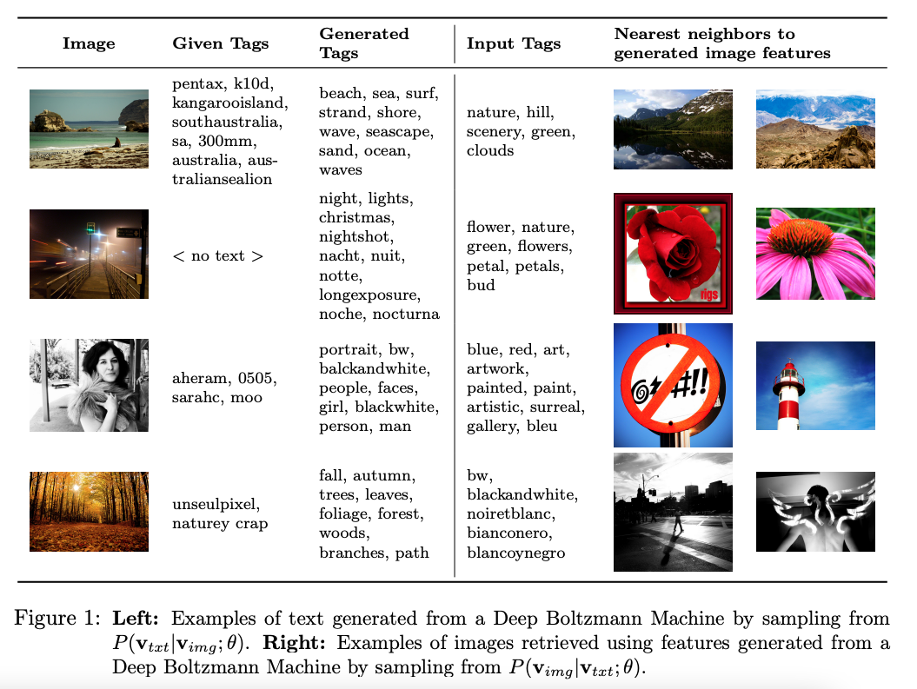
2.1.1 联合表示
在获得图像与文本间的联合概率分布后，我们在应用阶段，输入图片，利用条件概率 P(文本|图片)，生成文本特征，可以得到图片相应的文本描述；
而输入文本，利用条件概率 P(图片|文本)，可以生成图片特征，通过检索出最靠近该特征向量的两个图片实例，可以得到符合文本描述的图片。

Slide 17
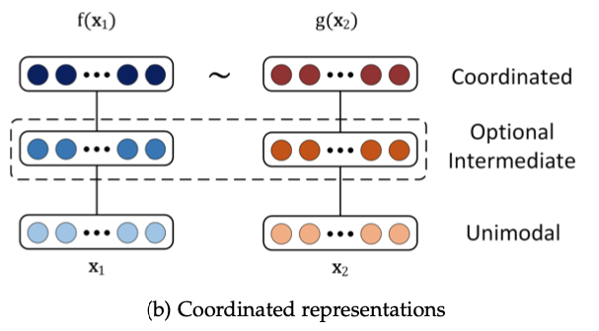
2.1.2 协同表示
协同表示（Coordinated Representation）：将多模态中的每个模态分别映射到各自的表示空间，但映射后的向量之间满足一定的相关性约束（例如线性相关）。Coordinated结构并不寻求融合而是建模多种模态数据间的相关性，它将多个(通常是两个)模态映射到协作空间，表示为：$f(x_1) ～ g(x_2)$，其中～表示一种协作关系。网络的优化目标是这种协作关系(通常是相似性，即最小化cosine距离等度量)。
将多模态数据分别处理和表示，对各个模态数据的表示进行约束，使相同对象的多模态数据表示服从某种相似性。

Slide 18
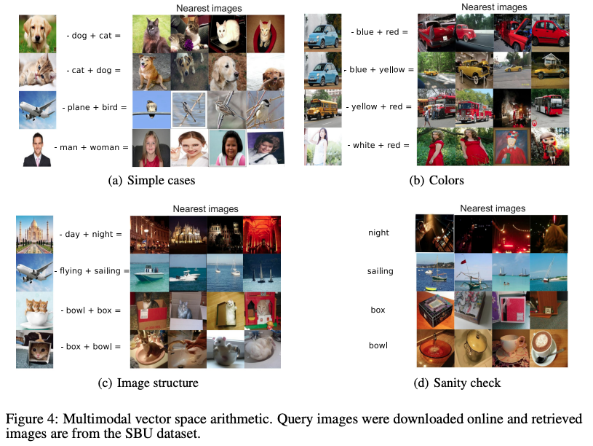
2.1.2 协同表示
Unifying Visual-Semantic Embeddings with Multimodal Neural Language Models (NIPS 2014) 利用协同学习到的特征向量之间满足加减算数运算这一特性，可以搜索出与给定图片满足“指定的转换语义”的图片。
例如：狗的图片特征向量 - 狗的文本特征向量 + 猫的文本特征向量 = 猫的图片特征向量 -> 在特征向量空间，根据最近邻距离，检索得到猫的图片。

Slide 19
2.2 映射
模态间映射：主要研究如何将某一特定模态数据中的信息映射至另一模态。不仅数据是异构的，而且模态之间的关系通常是开放式的或主观的。例如，存在多种描述图像的正确方法，并且可能不存在一种完美的翻译。
应用场景：“看图作文”；“以题作画”；语音合成；机器翻译；跨模态检索等。
机器翻译（Machine Translation）：将输入的语言A（即时）翻译为另一种语言B。类似的还有唇读（Lip Reading）和语音翻译 （Speech Translation），分别将唇部视觉和语音信息转换为文本信息。
图片描述（Image captioning) 或者视频描述（Video captioning)： 对给定的图片/视频形成一段文字描述，以表达图片/视频的内容。
语音合成（Speech Synthesis）：根据输入的文本信息，自动合成一段语音信号。

Slide 20
2.2.1 基于实例的方法
模版法：模版法的特征是借助于词典进行翻译，词典一般指训练集中的数据对{(x1，y1)，…，(xN，yN)}。给定测试样本，模版法直接检索在词典中找到最匹配的翻译结果，并将其作为最终输出。
检索可分为单模态检索或跨模态检索:
单模态检索首先找到与x最相似的xi，然后获得xi对应的yi。
多模态检索直接在{y1，…，yN}集合中检索到与x最相似的yi，性能通常优于单模态检索。为进一步增强检索结果的准确性，可选择top-K的检索结果{yi1，…，yik}，再融合K个结果作为最终输出。

Slide 21
2.2.2 生成式模型
生成式模型：抛弃词典，直接生成目标模态的数据。分为三个子类别：
基于语法模版：人为设定多个针对目标模态的语法模版，将模型的预测结果插入模版中作为翻译结果。以图像描述为例，模版定义为who did what to whom in place，其中有四个待替换的插槽。通过不同类型的目标/属性/场景检测器可以获得who， what， whom， place等具体单词，进而完成翻译。
编码-解码器：首先将源模态的数据编码为隐特征，后续被解码器用于生成目标模态。以图像描述为例，编码器(一般为CNN+spatial pooling)将图像编码为一个或多个特征向量，进而输入到RNN中以自回归的方式生成单词序列。
连续性生成：它针对源模态与目标模态都为流数据且在时间上严格对齐的任务。以文本合成语音为例，它与图像描述不同，语音数据与文本数据在时间上严格对齐。WaveNet采用了CNN并行预测 + CTC loss解决该类问题。当然，编码-解码器理论上也可完成该任务，但需处理数据对齐问题。

Slide 22
2.3 对齐
多模态对齐：主要研究如何识别不同模态之间的部件、元素的对应关系。例如，我们可能希望将食谱中的步骤与显示正在制作的菜肴的视频对齐。为了应对这一挑战，我们需要测量不同模式之间的相似性并处理可能的长期依赖和歧义。

Slide 23
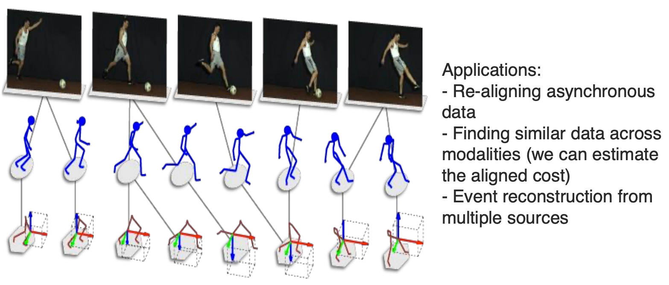
2.3.1 显式对齐
如果模型的主要目标是对齐来自两个或多个模态的子元素，那么我们将其分类为执行显式对齐。显式对齐的一个重要工作是相似性度量。大多数方法都依赖于度量不同模态的子组件之间的相似性作为基本构建块。
无监督对齐（比如weakly-supervised visual grounding）：给定两个模态的数据作为输入，希望模型实现子元素的对齐，但是训练数据没有“对齐结果”的标注，模型需要同时学习相似度度量和对齐方式。
有监督对齐（比如Visual grounding）：有监督对齐存在标注，可训练模型学习相似度度量。

Slide 24
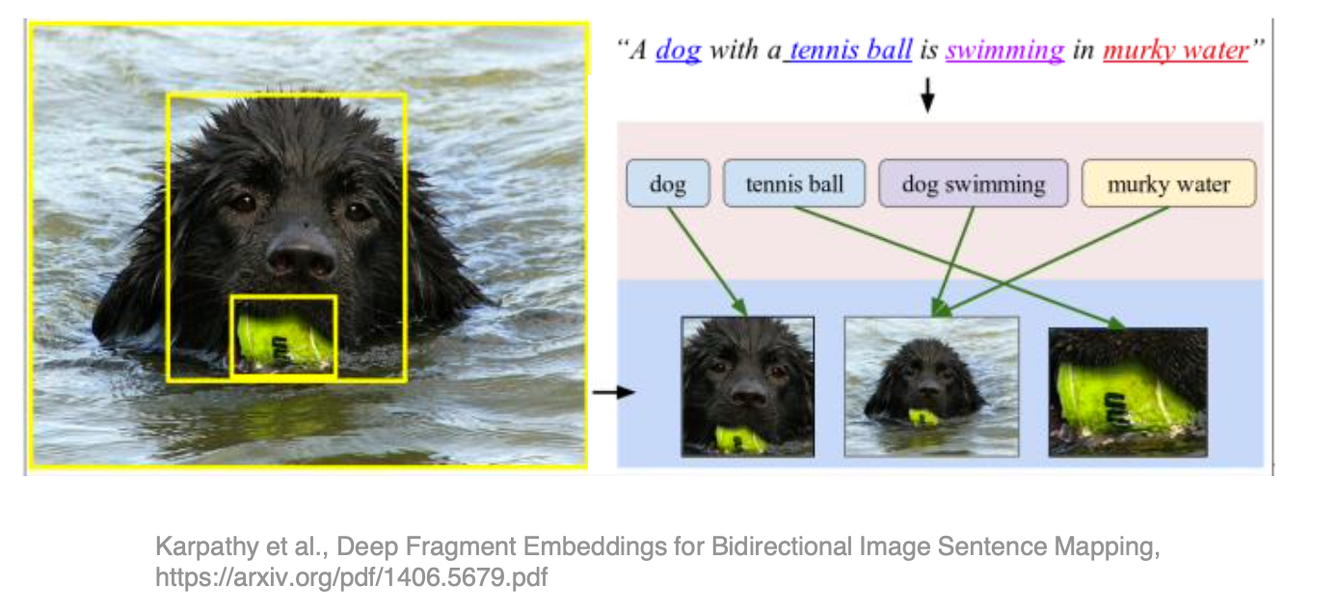
2.3.2 隐式对齐
隐式对齐：如果模型的最终优化目标不是对齐任务，对齐过程仅仅是某个中间(或隐式)步骤，则称为隐式对齐（比如语言的翻译就是隐式对齐）。

Slide 25
2.4 融合
多模态融合：主要研究如何整合不同模态间的模型与特征。结合来自两个或多个模态的信息来执行预测。例如，对于视听语音识别，将嘴唇运动的视觉描述与语音信号融合以预测口语。来自不同模态的信息可能具有不同的预测能力和噪声拓扑，并且可能在至少一种模态中丢失数据
应用场景：获得更全面的特征；提高模型鲁棒性；保证模型在某些模态缺失时仍能有效工作。

Slide 26
2.4.1 模型无关的方法
前融合：指在模型的浅层(或输入层)将多个模态的特征拼接起来，然后再级联深度网络结构，最后接上分类器或其他模型。Early Fusion 是学者对多模态融合的早期尝试，通过将各模态的底层特征进行融合学习相关性，由于只需要训练一个共同的模型，复杂度可控。但是，由于多个模态的数据来源不一致，会给拼接造成很大的难度，并且直接对原始数据进行拼接会引起较大的特征维度，对数据预处理也非常敏感。
后融合：独立训练多个模型，在预测层(最后一层)进行融合，可以理解为集成方法 Ensemble Methods 的一种。Late Fusion 方式的各模态单独处理，特征独立互不影响，即使某个模态信息丢失也可以正常训练，具有很强的灵活性。但是，该方式没有充分利用模态间底层特征的相关性，并且由于涉及多个模态的分别训练，也会带来较大的计算复杂度。
混合融合：同时结合前融合和后融合，以及在模型中间层进行特征交互。Hybird Fusion是一种逐级融合方式，在不同层级上依次对不同模态进行融合，综合了上述两种方式的优点，既利用了模态间信息的相关性，也具有一定的灵活性，目前大部分多模态融合都是采用这种方法。

Slide 27
2.4.2 基于模型的方法
分为多核学习、基于概率图模型、基于神经网络模型三类
Deep Neural Networks：神经网络进行端到端的训练，使用LSTM、卷积层、注意力层、门机制、双线性融合等设计序列数据或图像数据的复杂交互。
Multiple Kernel learning：多核学习（将不同的核用于不同的数据模态/视图）
Graphical models：利用隐马尔可夫模型或贝叶斯网络建模数据的联合概率分布(生成式)或条件概率(判别式)

Slide 28
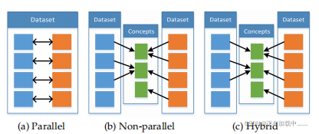
2.5 协同学习
多模态协同学习：主要研究如何将信息富集的模态上学习的知识迁移到信息匮乏的模态，使各个模态的学习互相辅助。
应用场景：多模态的零样本学习；领域自适应等。
并行方法需要一种模态与另一种模态的每个观测都一对一联系，比如视听语言识别中视觉和听觉信息都来源于一个演讲者。
非并行方法不需要，它们一般通过类别重叠实现学习。
混合方法中多模态通过共享的模态或者数据集连接。

Slide 29
三、经典模型
01 定义介绍
02 研究方向
03 经典模型
04 论文总结

Slide 30
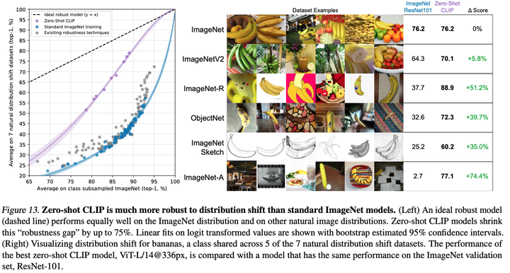
3 经典模型
CLIP全称Contrastive Language-Image Pre-training，是一篇NLP和CV结合的多模态的工作，在多模态领域迈出了重要的一步。CLIP在无需利用ImageNet的数据和标签进行训练的情况下，就可以达到ResNet50在ImageNet数据集上有监督训练的结果。CLIP主要的贡献就是利用无监督的文本信息，作为监督信号来学习视觉特征

Slide 31
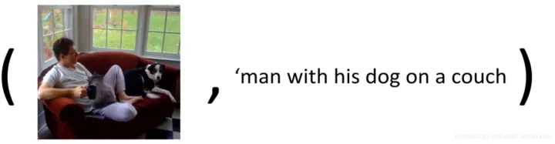
3.1 原理
CLIP不预先定义图像和文本标签类别，直接利用从互联网爬取的 400 million 个image-text pair 进行图文匹配任务的训练，并将其成功迁移应用于30个现存的计算机视觉分类。
语义标签

Slide 32
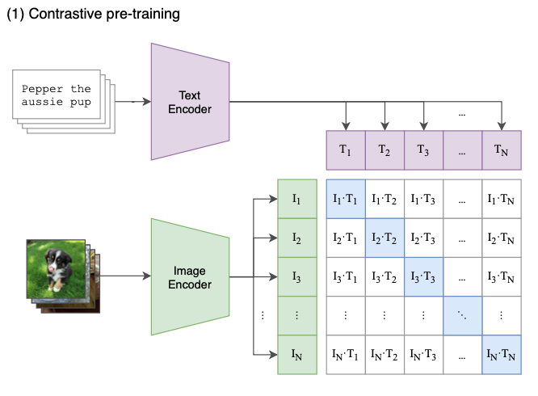
3.2 流程
Contrastive pre-training：预训练阶段，使用图片 - 文本对进行对比学习训练；
Create dataset classifier from label text：提取预测类别文本特征;
Use for zero-shot predictiion：进行 Zero-Shoot 推理预测;
阶段1：Contrastive pre-training 在预训练阶段，对比学习十分灵活，只需要定义好 正样本对 和 负样本对 就行了，其中能够配对的 image-text 对即为正样本。具体来说，先分别对图像和文本提特征，这时图像对应生成 I1、I2 ... In 的特征向量（Image Feature），文本对应生成 T1、T2 ... Tn 的特征向量（Text Feature），中间对角线为正样本，其余均为负样本。

Slide 33
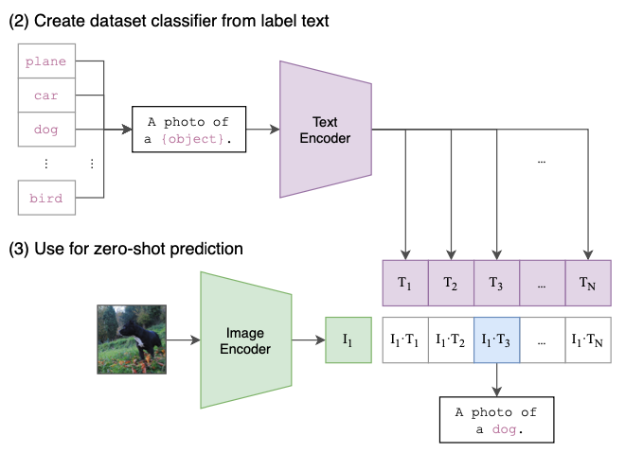
3.2 流程
阶段2：Create dataset classifier from label text 基于400M数据上学得的先验，仅用数据集的标签文本，就可以得到很强的图像分类性能。现在训练好了，然后进入前向预测阶段，通过 prompt label text 来创建待分类的文本特征向量。
阶段3：Use for zero-shot predictiion 最后就是推理见证效果的时候，对于测试图片，选择相似度最大的那个类别输出。在推理阶段，无论来了张什么样的图片，只要扔给 Image Encoder 进行特征提取，会生成一个一维的图片特征向量，然后拿这个图片特征和 N 个文本特征做余弦相似度对比，最相似的即为想要的那个结果，比如这里应该会得到 “A photo of a guacamole.”，

Slide 34
3.3 后续
CLIPDraw: Exploring Text-to-Drawing Synthesis through Language-Image Encoders CLIPDraw也是利用文字来指导图像生成的一个工作，只是想法更加简单，不需要进行模型训练，而是使用预训练的 CLIP 语言图像编码器作为度量，以最大化给定描述和生成的绘图之间的相似性，最后就可以生成很多简笔画的图像。
CLIPDraw

Slide 35
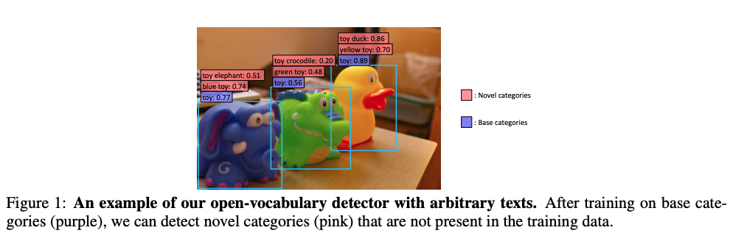
3.3 后续
ViLD: Open-vocabulary Object Detection via Vision and Language Knowledge Distillation / Google 用CLIP来做物体检测和分割的任务，在CLIP出来一个月半月以后，就Google就出了这篇文章。 作者指出，如果你用传统的物体检测方法，算法只能告诉你这些只是玩具，也就是下图蓝色的base categories，但是当你利用了这种自然语言之后，你就拜托了基础类的这个限制，就可以检测出来新的类，也就是红色的noval categories。

Slide 36
四、论文总结
01 定义介绍
02 研究方向
03 经典模型
04 论文总结

Slide 37
4 总结
多模态深度学习有着广泛的应用，以下是一些可用的应用场景：
自动生成图像的文本描述，为图像自动生成语言描述，例如盲人字幕。
搜索与文本匹配的图像，例如“找一张蓝色狗的图片”。
文本生成图像，利用文本描述创作图像的生成式艺术系统，例如，创作一张蓝色狗的图片。
生成式 AI ，指利用神经网络模型生成新内容，比如文本、图像、视频等的技术。例如，OpenAI 的 GPT-3 可以根据文本提示创作新文本。GPT-3 是在拥有大量书籍、文章和网站的语料库上训练的。给定一个文本提示，它会根据提示自动生成文本。人们可以用 GPT-3 创作故事和诗歌，它的创作能力几乎和人类不相上下。

Slide 38
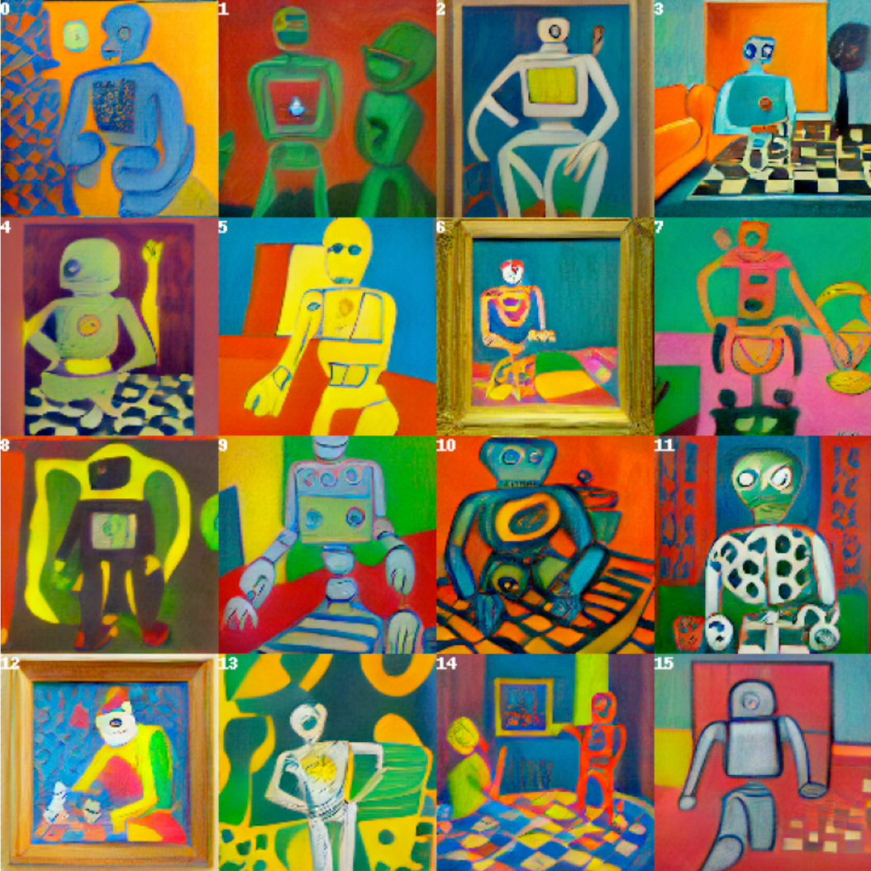
4 总结
OpenAI 的 DALL·E 可以根据文本提示创作图像，右图是在 DALL·E Flow 根据提示“an oil painting of a humanoid robot playing chess in the style of Matisse”
生成的图像。
DALL·E Flow 是一个基于 Jina 构建，并托管在 Jina AI Cloud 上的完整的文本图像生成系统。

Slide 39
4 总结
多模态学习是一个充满活力的多学科交叉领域，其主要目的在于建立可以处理和关联来自多个模态信息的模型。本文综述了近年来在表示学习、映射、对齐、融合和协同学习这五个子研究方向上取得的主要进展。此外，我们简单介绍了经典模型clip及其后续的发展。希望本文能够为各位对多模态学习带来一些兴趣与启发。

Slide 40
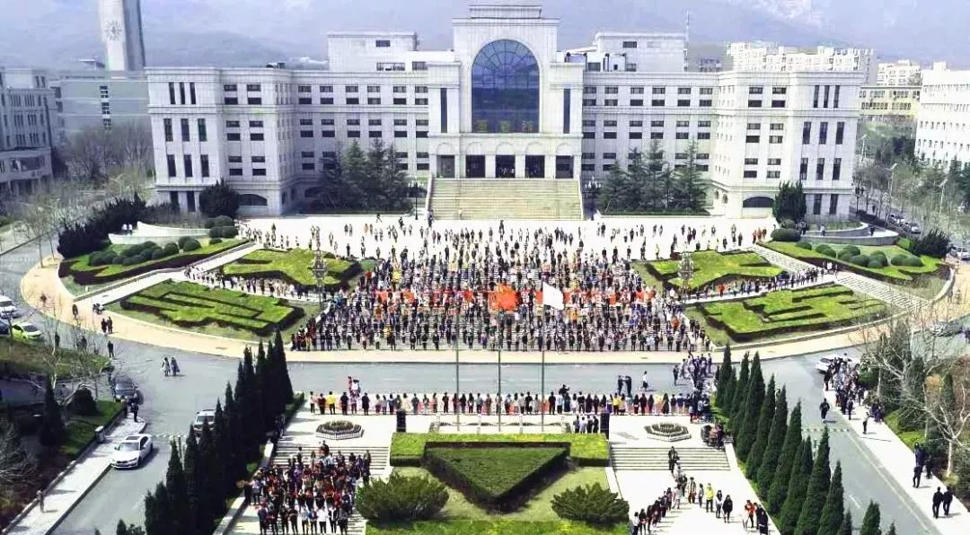
谢 谢！

